Slide 2
Míč s hmotností m =1kg volně padá z výšky h₀=45 m.
Určete celkovou energii míče E_{C} při pádu.

Slide 3
Pří pádu míče v gravitačním poli Země dochází k přeměně potenciální energie E_{p} na kinetickou energii E_{k}.
Při pádu míč zrychluje a ztrácí výšku.
Při vyhození míče svisle vzhůru v gravitačním poli Země dochází k přeměně kinetické energie E_{k} na potenciální energii E_{p}.
Při vyhození míč zpomaluje a nabírá výšku.

Slide 4
Součet kinetické a potenciální energie tělesa nazýváme celková mechanická energie soustavy těleso - Země
Pokud na těleso působí pouze gravitační síla, celková mechanická energie soustavy se nemění.
ΔE_{p} - změna potenciální energie
ΔE_{p} - změna kinetické energie
(úbytek)
(nárůst)

Slide 5
Zákon zachovaní mechanické energie:
Celková mechanická energie izolované soustavy je
stálá.

Slide 6
Fyzikální veličina práce charakterizuje děj, při kterém
nastává přeměna nebo přenos energie.
Veličina energie charakterizuje určitý stav soustavy.

Slide 7
Příklady přeměny energie: U rampa

Slide 8
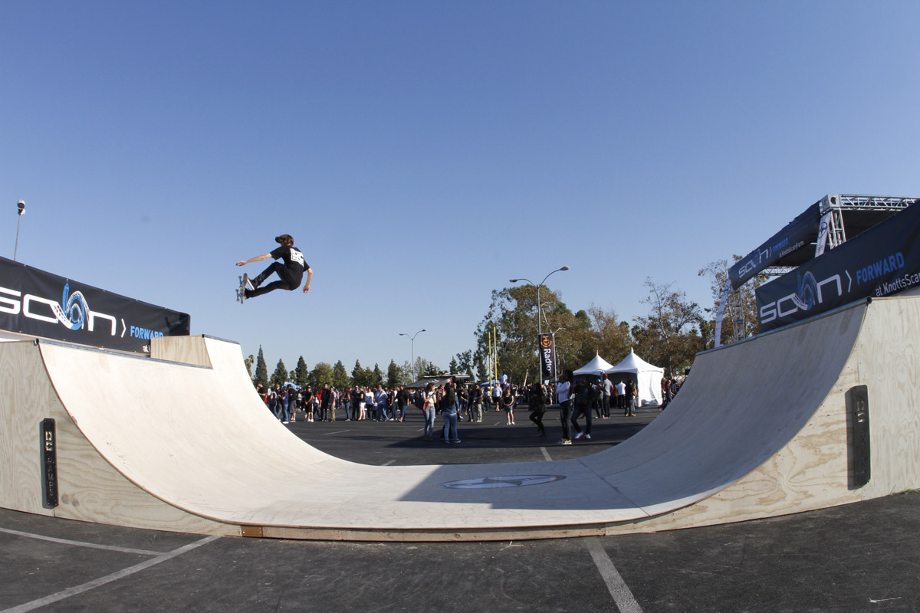
Příklady přeměny energie: U rampa

Slide 9
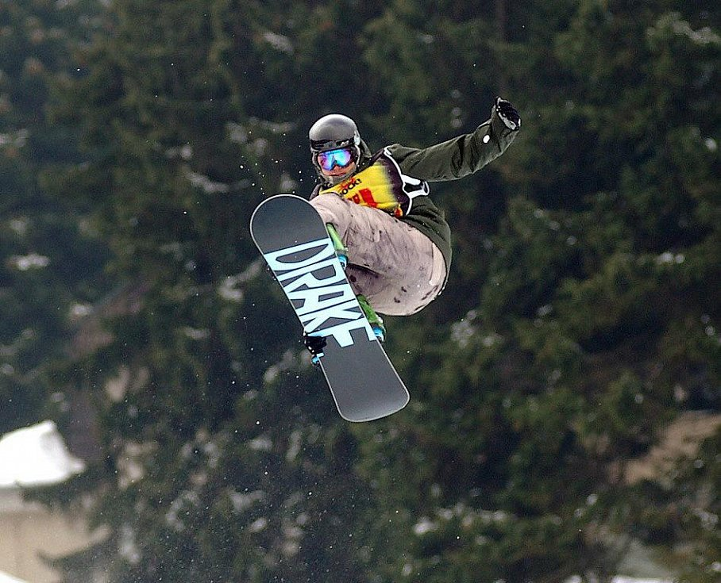
Příklady přeměny energie: U rampa

Slide 10
Příklady přeměny energie: Kmitání kuličky na pružině

Slide 11
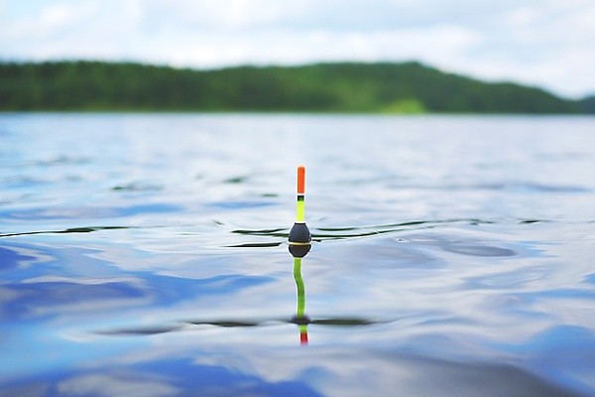
Příklady přeměny energie: předmět na hladině vody

Slide 12
Zapiš si do sešitu:
Součet kinetické a potenciální energie tělesa nazýváme celková mechanická energie.
E = E_{p}+ E_{k}
Zákon zachovaní mechanické energie: Celková mechanická energie izolované soustavy je stálá.
Fyzikální veličina práce - W charakterizuje děj, při kterém nastává přeměna nebo přenos energie.
Fyzikální veličina energie - E charakterizuje určitý stav soustavy.

